Slide 1
Maak het
Week 2-3

Slide 2
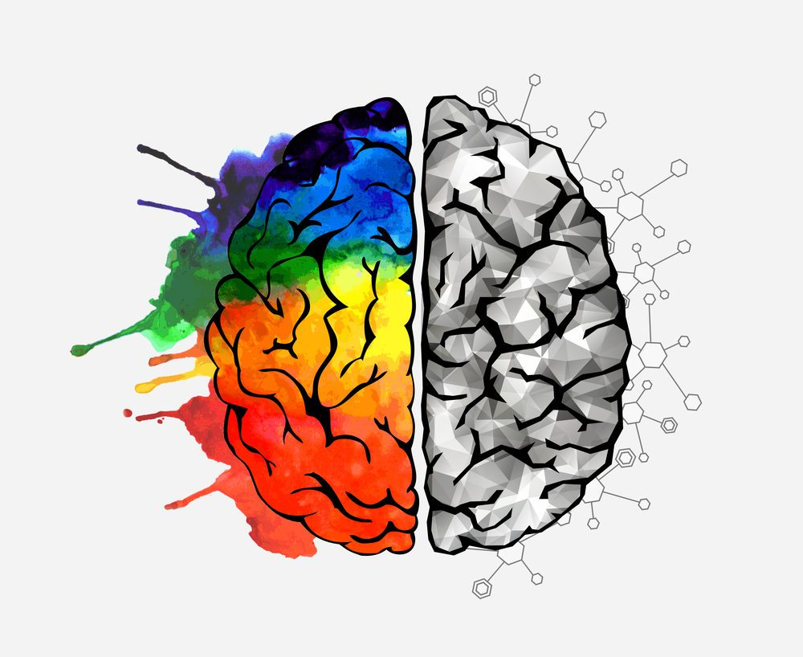
Doelen:
Vind jouw creativiteit en waar liggen jouw talenten?
Ontdekt en ontwikkelt eigen creatieve talenten en vaardigheden
Jouw creativiteit kunnen inzetten in de toekomstige beroep

Slide 3
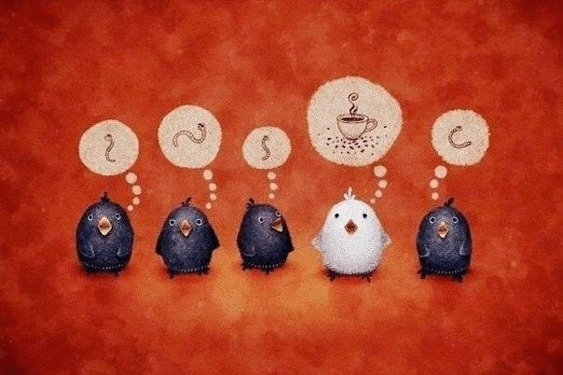
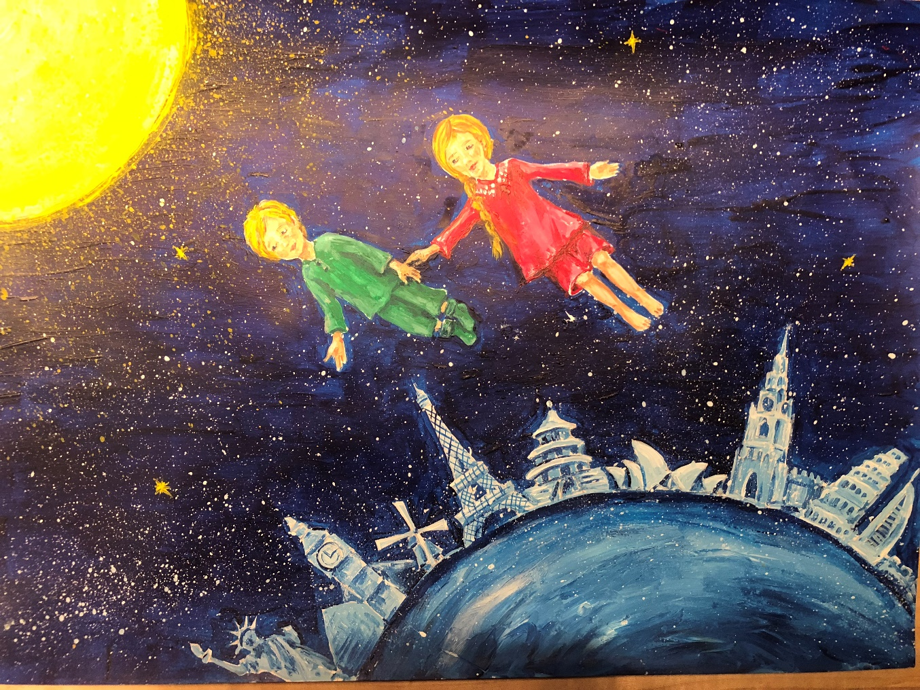
Les 1 Wie ben ik?
Bespreken & brainstormen over mogelijkheden

Slide 4
Opdracht: ‘Selfie’
Je gaat voor deze opdracht jouw eigen creatieve talenten ontdekken en ontwikkelen door buiten de kaders te kijken, denken en experimenteren. Verwerk dit in jouw Werkmap
Maak een selfie met je telefoon
Speel met instellingen, filters en apps om het echt jouw selfie te maken. Dit wordt onderdeel van je voorblad van je Werkmap
Mail de Selfie naar jouw docent (is onderdeel van een opdracht later in de lessenserie)
Idee: geprinte Selfie met Gesso op doek maken (laten drogen om er volgende week op te kunnen werken) Filmpje

Slide 5
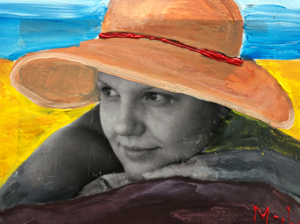
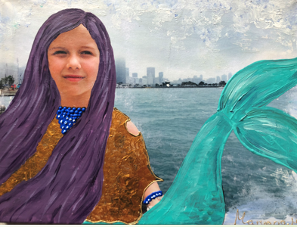

Slide 6
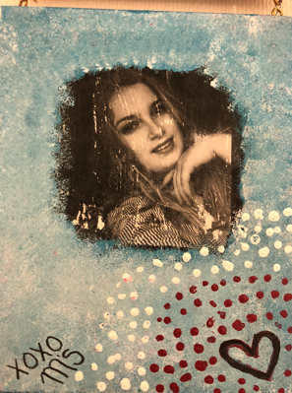
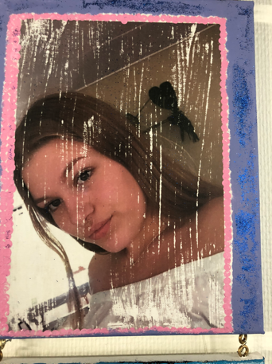
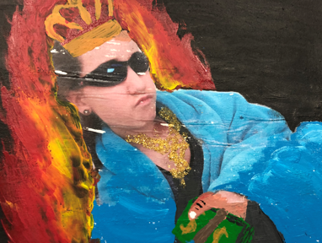

Slide 7
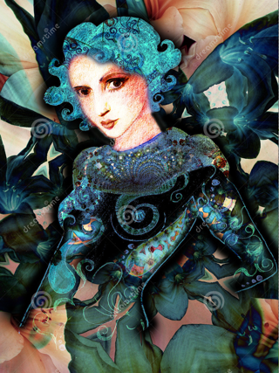
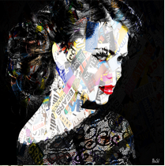
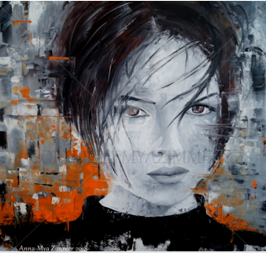
Les 2 Opdracht: ‘Van Selfie tot autobiografisch zelfportret’
Laat zien wie je bent, waar je voor staat Filmpje
Tentoonstelling van Selfie opdracht

Slide 8
Opdracht – Fotografie (huiswerk les 3 week 4)
Kunst is overal om je heen. Ook op straat zie je veel kunst.
Ook in gewone dingen kun je kunst zien. Vooral met fotografie word veel gebruik gemaakt van alledaagse dingen om prachtige foto’s te maken. Door heel er in te zoom of juist heel erg uit te zoomen kun je hele interessante foto’s maken van gewone dingen.
Bespreek wat er in jouw woonplaats voor kunst staat? Is er in jouw buurt veel graffiti?
Maak 10 foto’s van jouw woonplaats/ kunst in jouw woonplaats/ straatkunst/ graffiti enz.

